Slide 1
Desplegar dirección actual (geocoder)
Búsqueda de direcciones
Método para mostrar los resultados
DEFINIR
Ejecutar la búsqueda

Slide 2


LATITUD
LONGITUD
Son útiles para calcular la distancia o la visualización en un mapa.
Av. De las industrias
num. 11101
Esto es mas útil.

Slide 3
La API de la plataforma Android tiene una función que devuelve un estimado de direcciones de calles para valores de latitud y longitud.

Slide 4
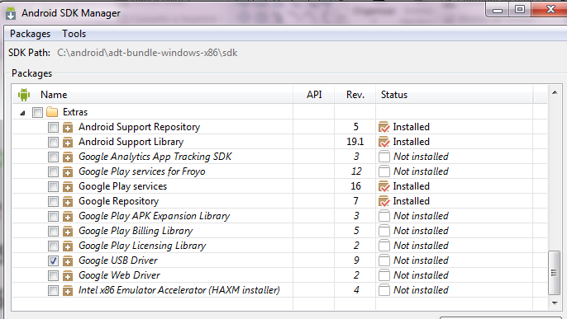
Instalar…

Slide 5
Agregar en <Manifest>…
<uses-sdk
android:minSdkVersion="10"
android:targetSdkVersion="17" />
NOTA: El método isPresent() , solo esta disponible en el nivel de API 9 y posterior.
<uses-permission android:name="android.permission.ACCESS_FINE_LOCATION"/>
<uses-permission android:name="android.permission.ACCESS_NETWORK_STATE" />
<permission android:name="com.example.permission.MAPS_RECEIVE" android:protectionLevel="signature"/>
<uses-permission android:name="android.permission.INTERNET" />

Slide 6
<application>…
Agregar en:
<meta-data android:name="com.google.android.gms.version"
android:value="@integer/google_play_services_version"/>
Build.gradle
dependencies {
compile 'com.google.android.gms:play-services:4.3.23‘}

Slide 7

Definir la Búsqueda de direcciones
=
+
Av. De las industrias
num. 11101
LATITUD
LONGITUD
Geocoder.getFromLocation()
doInBackground()

Slide 8
Definir método para mostrar los resultados
String
onPostExecute()
BÚSQUEDA
doInBackground()

Slide 9
Ejecutar la búsqueda
execute()
Obtener dirección

